Slide 1
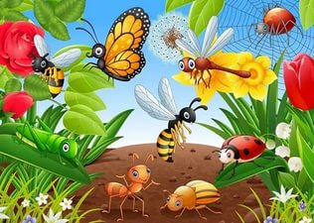
Лексическая тема: Насекомые

Slide 2
Гном «Кто» к вам шагает и послушать стихотворение предлагает. О ком говорится в стихотворении?
Мир великий насекомых, Как великолепен он! Видов их на свете много: Не один ведь миллион! Бабочки, жуки, стрекозы, Тараканы, муравьи, Мухи, блохи, пчёлы, осы, Богомолы, комары…
Всех узнать их невозможно, Хоть и рядышком они, Да, неисчислимо много!.. Что ж их меж собой роднит?
Анатомии секреты: Голова и грудь, брюшко, Обязательны при этом Только лишь три пары ног!

Slide 3
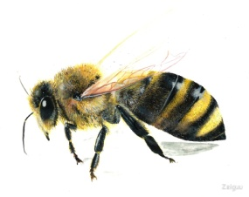
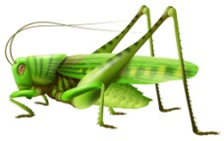
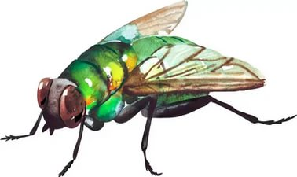
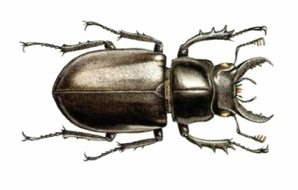
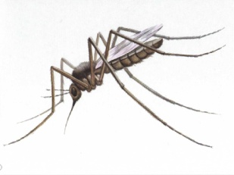
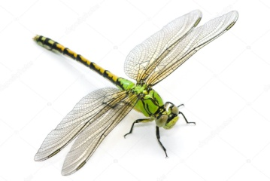
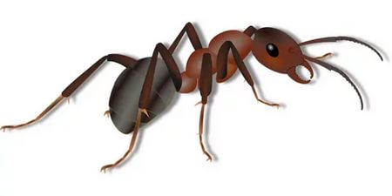
Каких насекомых вызнаете? Покажите, назовите.

Slide 4
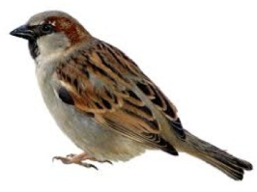
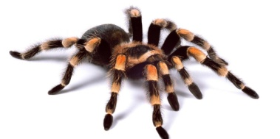
Что лишнее и почему?
Кто лишний и почему?

Slide 5
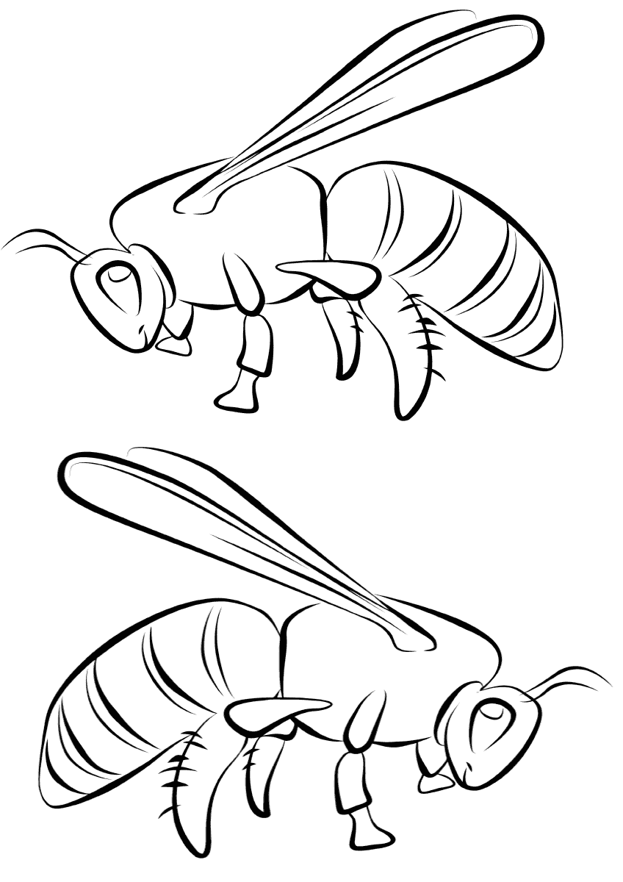
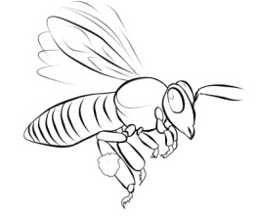
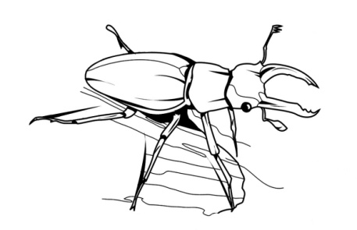
Подберите родственные слова к слову «насекомые»
насекомое
насекомоядные
насекомые

Slide 6
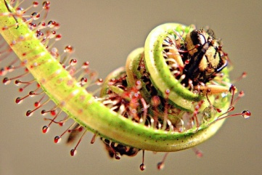
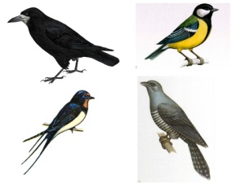
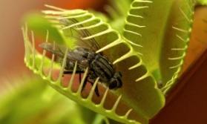
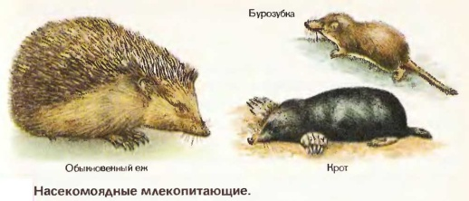
О ком можно сказать «насекомоядные»?
растения
птицы
звери

Slide 7
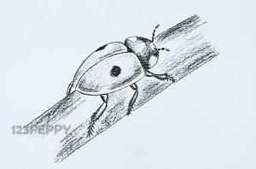
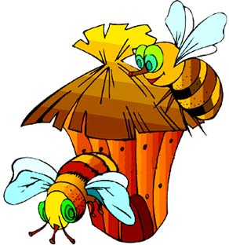
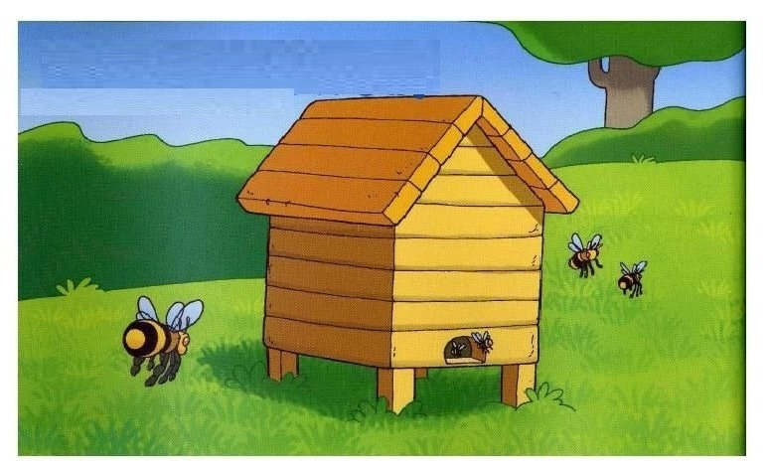
Насекомые не дают скучать, зовут в прятки поиграть. Где насекомые? ( на, к, в, по, из, над )

Slide 9
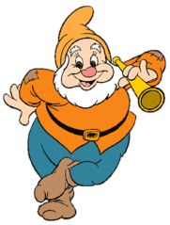
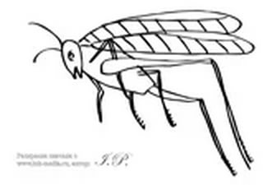
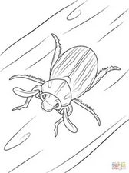
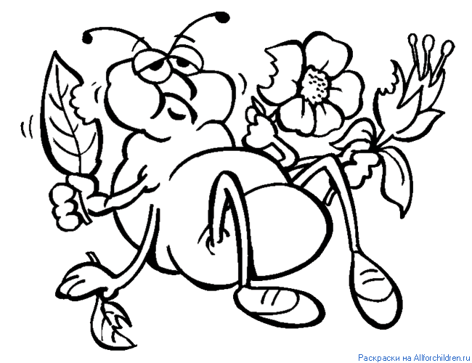
Гном «Что делает» идет и вопрос вам задает: «Что делают насекомые?»
живут
обитают
порхают
прыгают
летают
падают
лежат
замирают
ползают
бегают
плавают

Slide 10
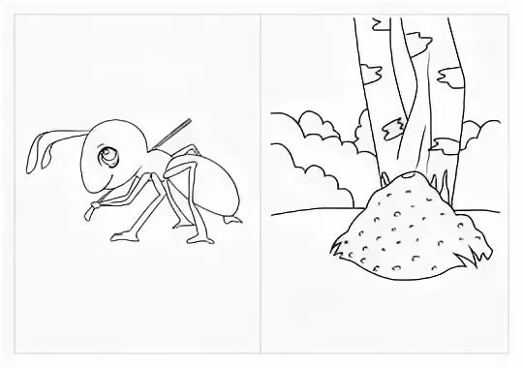
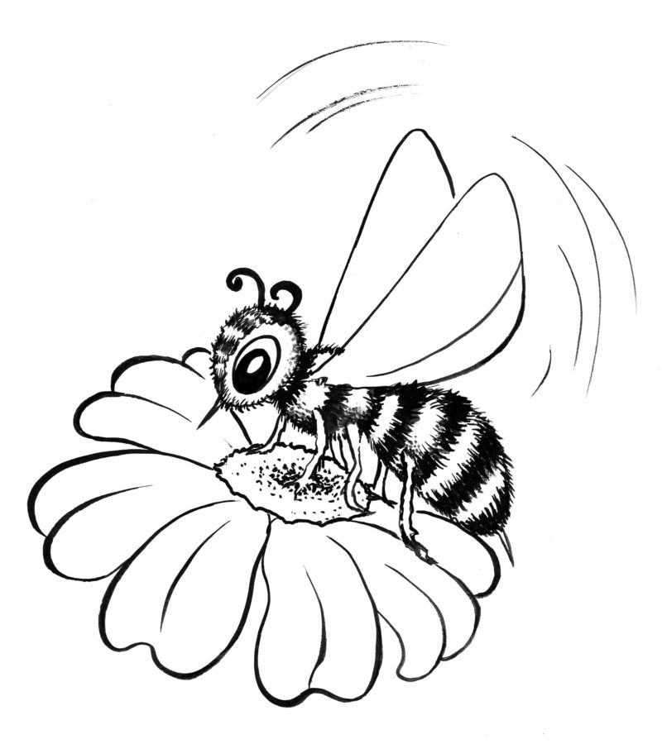
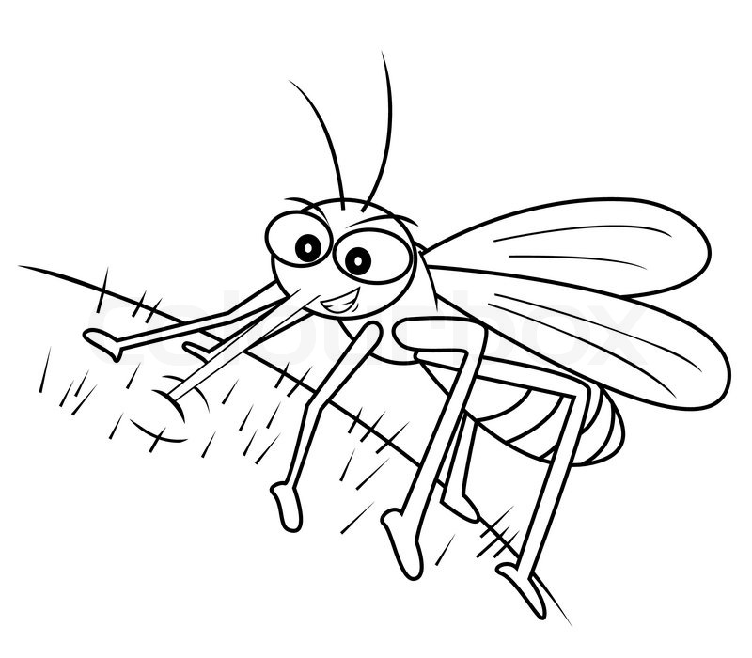
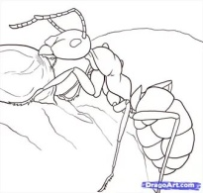
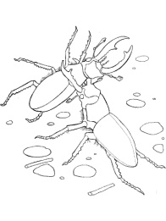
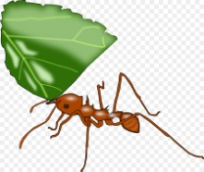
кусают
опыляют
строят
нападают
защищаются
пьют
едят
грызут
питаются

Slide 11
Что делают с насекомыми?
ловят
охраняют
защищают
наблюдают
изучают
разводят
заботятся
ухаживают

Slide 12
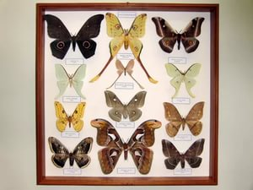
уничтожают
коллекционируют
рисуют
фотографируют

Slide 14
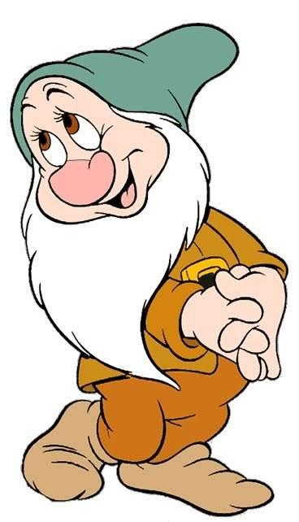
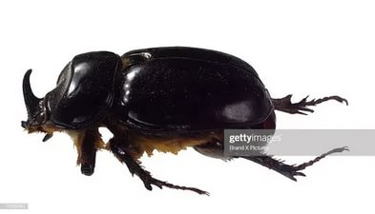
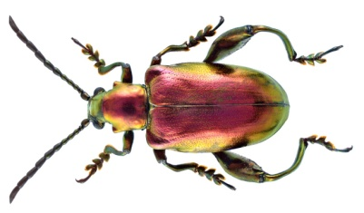
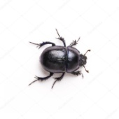
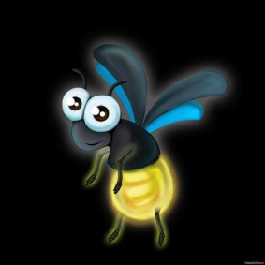
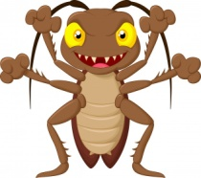
Гном «Какой» идет и вопрос свой задает: «Какие насекомые?»

Slide 15
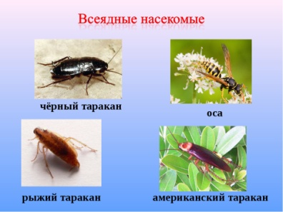

Slide 16
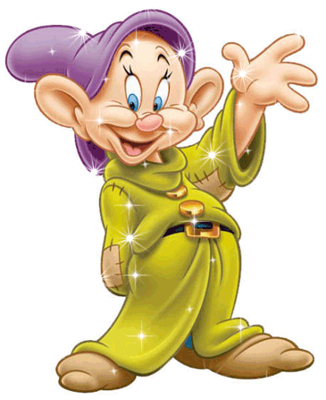
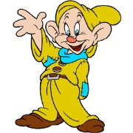
А сейчас пришел черед сыграть в игру «Наоборот»
крупные – мелкие
живые – мертвые
больные – здоровые
молодые – старые
ночные - дневные
красивые - страшные
полезные – вредные
трудолюбивые – ленивые
быстрые – медлительные
сытые - голодные

Slide 17
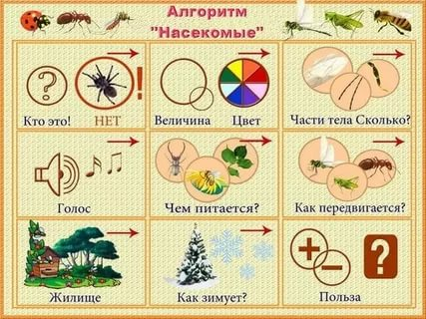
Какие насекомые вам нравятся? Расскажите.

Slide 18
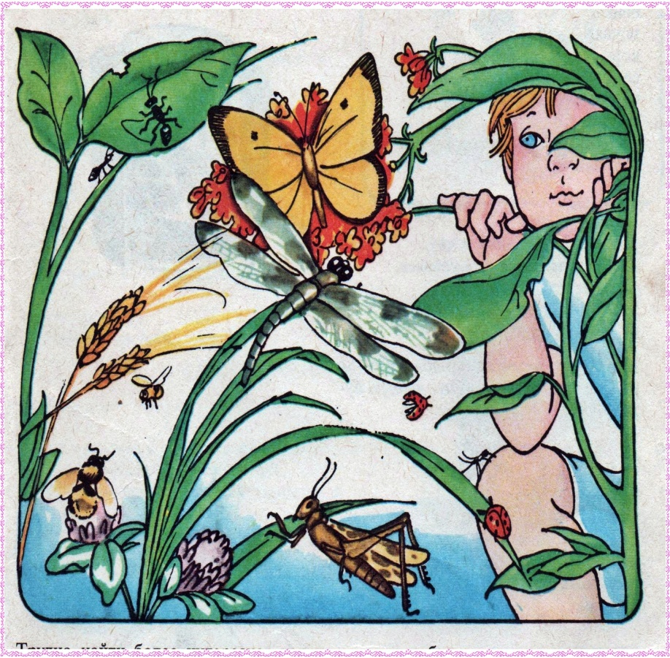
Составь предложения по картинкам

Slide 19
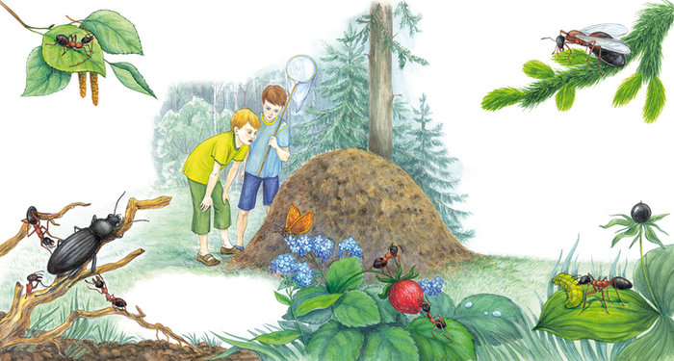

Slide 20
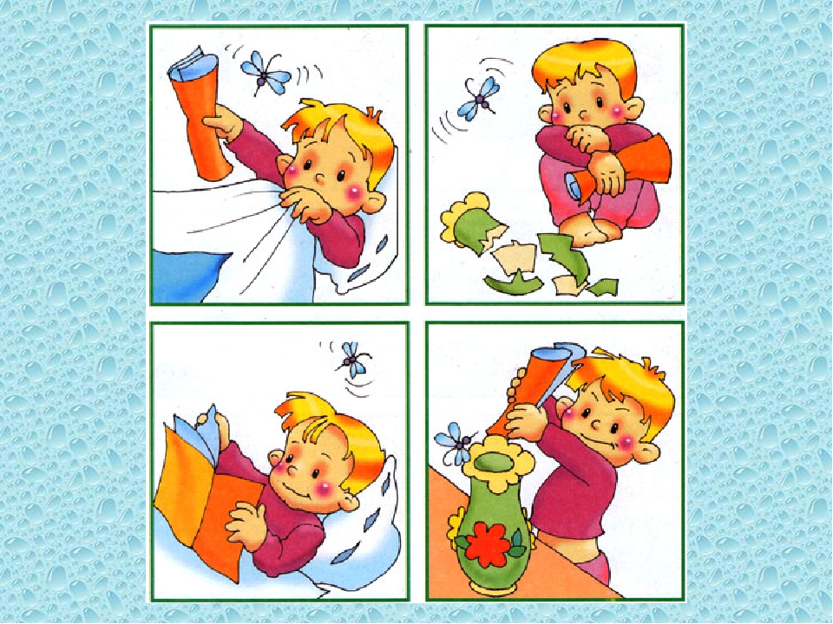
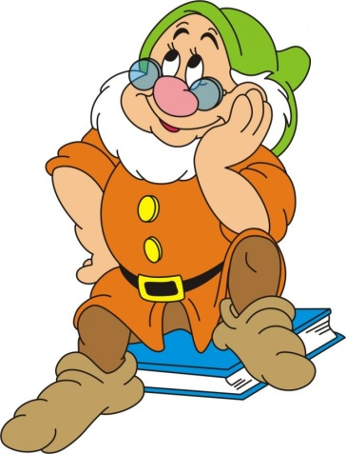
Составь рассказ по картинкам

Slide 21
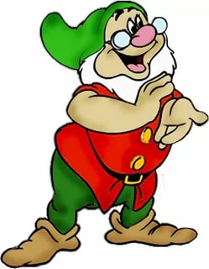
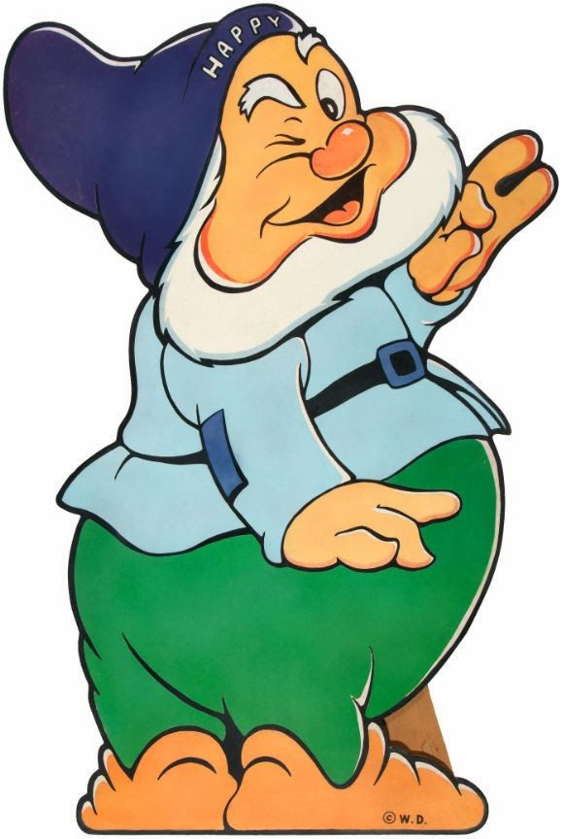
Спасибо! Здорово!!!

